Slide 1
Cappuccetto Rosso
Classe 1C

Slide 2
Le versioni
Versione originale: Charles Perrault 1697 nella Raccolta «I Racconti di Mamma Oca»
Versione dei fratelli Grimm 1822 nella Raccolta «Fiabe per bambini»
Versione di Carlo Collodi 1875
Versione Angela Carter 1979

Slide 3
Il testo (Grimm)
C’era una volta una bambina chiamata Cappuccetto Rosso perché indossava sempre un cappuccio rosso cucito dalla sua mamma.
Un giorno la mamma le chiese di portare alla nonna malata un cesto di cose buone.
La mamma le disse di non fermarsi e di non passare dal bosco perché era pericoloso per i lupi. Mentre stava camminando, Cappuccetto vide dei bellissimi fiori e incominciò a raccoglierli per la nonna.
Dimenticando il divieto della mamma, entrò nel bosco e incontrò un lupo che le disse:
- Bambina dove vai?
- A casa della mia nonnina che è ammalata
- Facciamo una gara? – chiese il lupo – Ti darò un vantaggio: tu andrai per il tragitto più breve e io farò quello più lungo.
- E così il lupo scappò via, raggiunse la casa della nonna, se la mangiò e si travestì da vecchina.
CONTINUA…

Slide 4
Testo (continua)
Quando Cappuccetto arrivò, bussò alla porta:
- Chi è? - disse il lupo.
- Sono io, Cappuccetto Rosso!
- Entra, entra, nipotina mia.
Quando Cappuccetto vide la nonna, esclamò:
- Nonna, che occhi grandi che hai!
- È per vederti meglio. – disse il lupo
- Nonnina, nonnina, che orecchie grandi che hai!
- È per sentirti meglio.
- E che naso grande!
- È per sentire meglio il tuo profumo. – rispose spazientito il lupo.
- E che bocca grande che hai!!
- È per MANGIARTI MEGLIO!
e il lupo balzò sulla bambina e se la mangiò.

Slide 5
Testo (continua 2)
Un cacciatore che passava di là, sentì russare forte la nonna, così entrò in casa ma vi trovò un lupo che dormiva.
Prese il suo coltello e gli tagliò la pancia dalla quale uscì la nonna e Cappuccetto, ancora vive.
Il cacciatore riempì la pancia del lupo con le pietre, ricucì tutto e fuggì insieme alla bambina e alla nonna.
Dopo un po’ il lupo si svegliò, la pancia pesava così tanto che cadde a terra e morì.

Slide 6
Autore: Fratelli Grimm
Jacob Ludwig Karl Grimm e Wilhelm Karl Grimm furono due linguisti e filologi tedeschi ricordati per aver scritto e rielaborato moltissime fiabe.
Le storie dei fratelli Grimm hanno spesso un'ambientazione oscura e tenebrosa, fatta di fitte foreste popolate da streghe, goblin, troll e lupi in cui accadono terribili fatti di sangue, così come voleva la tradizione popolare tipica tedesca.

Slide 7
Presentazione del protagonista
C’era una volta una bambina chiamata Cappuccetto Rosso perché indossava sempre un cappuccio rosso cucito dalla sua mamma

Slide 8
Cappuccetto Rosso
Ruolo: protagonista
Tratto distintivo: cappuccio rosso
Caratteristiche: ingenuità, disubbidiente, imprudente, indifesa, distratta, allegra, curiosa
Sviluppo: ubbidiente, prudente, responsabile, più attenta
Metafora: passaggio dall’adolescenza alla maturità

Slide 9
AVVIO DELLA VICENDA: ALLONTANAMENTO, DONAZIONE E DIVIETO
Un giorno la mamma le chiese di portare alla nonna malata un cesto di cose buone.
La mamma le disse di non fermarsi e di non passare dal bosco perché era pericoloso per i lupi.

Slide 10
La mamma
Ruolo: mandante
Caratteristiche: Esigente, Prudente, Attenta, generosa, autorevolezza, matura e responsabile
Sviluppo: idem
Metafora: Saggezza

Slide 11
INFRAZIONE DEL DIVIETO E PRESENTAZIONE DELL’ANTAGONISTA
Mentre stava camminando, Cappuccetto vide dei bellissimi fiori e incominciò a raccoglierli per la nonna.
Dimenticando il divieto della mamma, entrò nel bosco e incontrò un lupo…

Slide 12
Il lupo
Ruolo: antagonista
Caratteristiche: astuto, affamato, perfido e cattivo, bugiardo, senza scrupoli
Sviluppo: «il lupo perde il pelo ma non il vizio…», si è pentito?
Metafora: la cattiveria e i pericoli che ci sono nel mondo

Slide 13
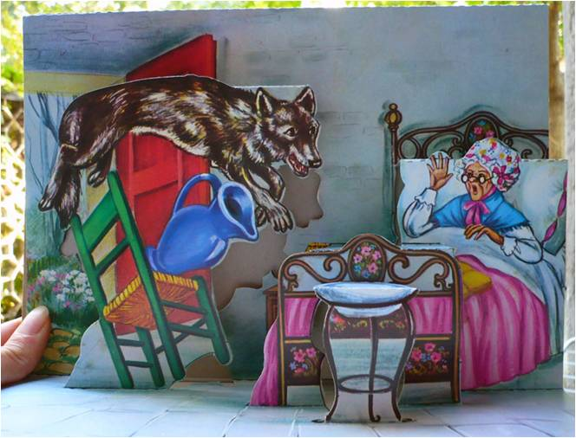
INGANNO E DANNEGGIAMENTO
… che le disse:
- Bambina dove vai?
- A casa della mia nonnina che è ammalata
Facciamo una gara? – chiese il lupo – Ti darò un vantaggio: tu andrai per il tragitto più breve e io farò quello più lungo.
E così il lupo scappò via, raggiunse la casa della nonna, se la mangiò e si travestì da vecchina.

Slide 14
PUNIZIONE
Quando Cappuccetto arrivò, bussò alla porta:
- Chi è? - disse il lupo.
- Sono io, Cappuccetto Rosso!
- Entra, entra, nipotina mia.
Quando Cappuccetto vide la nonna, esclamò:
- Nonna, che occhi grandi che hai!
- È per vederti meglio. – disse il lupo
- Nonnina, nonnina, che orecchie grandi che hai!
- È per sentirti meglio.
- E che naso grande!
- È per sentire meglio il tuo profumo. – rispose spazientito il lupo.
- E che bocca grande che hai!!
- È per MANGIARTI MEGLIO!
e il lupo balzò sulla bambina e se la mangiò.

Slide 15
SALVATAGGIO - PRESENTAZIONE AIUTANTE
Un cacciatore che passava di là, sentì russare forte la nonna, così entrò in casa ma vi trovò un lupo che dormiva.

Slide 16
Il Cacciatore
Ruolo: aiutante
Caratteristiche: buono, forte, coraggioso, eroico, intelligente
Sviluppo: -
Metafora: l’adulto che interviene per risolvere i problemi

Slide 17
CANCELLAZIONE DEL DANNEGGIAMENTO
Prese il suo coltello e gli tagliò la pancia dalla quale uscì la nonna e Cappuccetto, ancora vive.

Slide 18
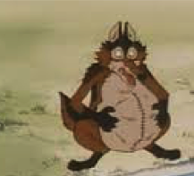
PUNIZIONE DELL’ANTAGONISTA
Il cacciatore riempì la pancia del lupo con le pietre, ricucì tutto e fuggì insieme alla bambina e alla nonna (RITORNO).
Dopo un po’ il lupo si svegliò, la pancia pesava così tanto che cadde a terra e morì.

Slide 19
LIETO FINE
Cappuccetto dopo questa brutta esperienza, imparò la lezione e non disobbedì mai più alla sua mamma.

Slide 20
Propp – I personaggi
Uno studioso russo del ‘900, dopo aver letto un numero cospicuo di fiabe, ha individuato i personaggi e le situazioni tipiche presenti nei racconti.
Personaggi:
Protagonista: l’eroe della fiaba
L'antagonista: colui che lotta contro l'eroe.
Il mandante: il personaggio che manda via l'eroe.
L'aiutante (magico): la persona che aiuta l'eroe nella sua ricerca.
La principessa o il premio.
Il padre di lei: colui che fornisce gli incarichi all'eroe
Il donatore: il personaggio che prepara l'eroe o gli fornisce l'oggetto magico.
Il falso eroe: la persona che si prende il merito delle azioni dell'eroe o cerca di sposare la principessa.

Slide 21
Propp – Le funzioni 1
Allontanamento: l’eroe o un parente che egli dovrà salvare in seguito lascia la sicurezza del suo ambiente domestico
Divieto: All'eroe viene proibito di andare in un determinato luogo, o di compiere una precisa azione
Infrazione: l'eroe infrange il divieto che gli era stato imposto, l'antagonista entra nella storia.
Ricognizione: la vittima o l’antagonista compie ricerche sull'eroe.
Ottenimento: Le ricerche dell'antagonista vanno a buon fine
Raggiro: L'antagonista, sotto mentite spoglie inganna la vittima per ottenerne la fiducia.
Connivenza: l'inganno perpetrato ai danni della vittima è andato a buon fine, e la vittima e/o l'eroe è ora impegnata ad aiutare il proprio nemico.
Danneggiamento o Mancanza: L'antagonista danneggia/ferisce un membro della famiglia dell'eroe o si rende conto che gli manca qualcosa, che ha un desiderio da realizzare
Mediazione: l'eroe viene ora a conoscenza delle azioni dell'antagonista e prende atto della mancanza
Consenso: L'eroe decide/accetta di ribellarsi, agendo in un modo che servirà a porre fine alla mancanza e a salvare coloro che sono stati catturati ed a sconfiggere l'antagonista.

Slide 22
Funzioni (continua)
Partenza: L'eroe lascia la sua abitazione.
Funzione del donatore: Prima di ricevere aiuto l'eroe viene messo alla prova
Reazione dell'eroe: L'eroe supera/fallisce la prova…
Fornitura dell'oggetto magico: l’eroe acquisisce l'uso di un agente magico
Trasferimento: L'eroe viene condotto nel luogo in cui si trova l'oggetto delle sue ricerche, o comunque gli viene indicata la strada.
Lotta: L'eroe e l'antagonista combattono direttamente.
Marchiatura: All'eroe viene impresso un marchio: viene ferito, oppure riceve un anello od un altro oggetto caratterizzante.
Vittoria: L'antagonista perde
Rimozione: Viene posto rimedio al danno iniziale e si risolve la mancanza
Ritorno: L'eroe torna a casa.
Persecuzione: L'eroe è perseguitato da qualcuno che attenta alla sua vita o al suo status.
Salvataggio: l'eroe viene salvato dalla persecuzione: si nasconde o viene nascosto, si trasforma in maniera irriconoscibile, viene salvato da un attentato alla sua vita.

Slide 23
Funzioni (continua)
Arrivo in incognito: L'eroe – mascherato ed irriconoscibile – torna a casa o arriva in un altro paese.
Pretese infondate: Un falso eroe cerca di prendere il posto di quello vero.
Prova: A questo punto, una prova di vario genere (un enigma da risolvere, una prova di forza, resistenza od abilità, un processo) viene presentata all'eroe.
Superamento: L'eroe supera la prova.
Identificazione: Grazie al marchio (o all'oggetto ricevuto), l'eroe viene riconosciuto.
Smascheramento: Il falso eroe o l'antagonista viene smascherato pubblicamente.
Trasfigurazione: L'eroe assume nuove sembianze (diventa bellissimo, viene guarito, gli vengono forniti nuovi indumenti).
Punizione: L'antagonista viene punito.
Matrimonio o Incoronazione: L'eroe ottiene la ricompensa finale

Slide 24
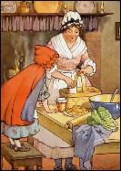
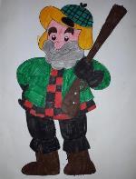
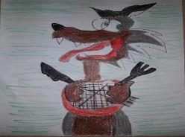
I personaggi
Protagonista
Mandante
Aiutante
Antagonista

Slide 25
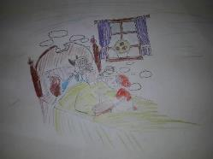
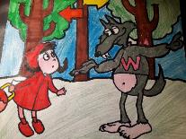
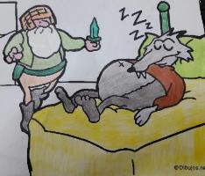
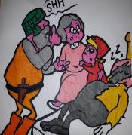
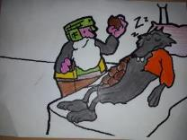
Le funzioni
Allontanamento e divieto
Infrazione e Inganno
Danneggiamento
Punizione
Canc. del danneggiamento
Ritorno
Salvataggio
Punizione
Lieto fine

